Slide 1
Отчет по лабораторной №8
Министерство образования и науки Российской Федерации федеральное государственное автономное
образовательное учреждение высшего образования
«Самарский национальный исследовательский
университет имени академика С.П. Королева» (Самарский университет)
Вариант 5
гр. 6131 Олянич Игорь Анатольевич

Slide 2
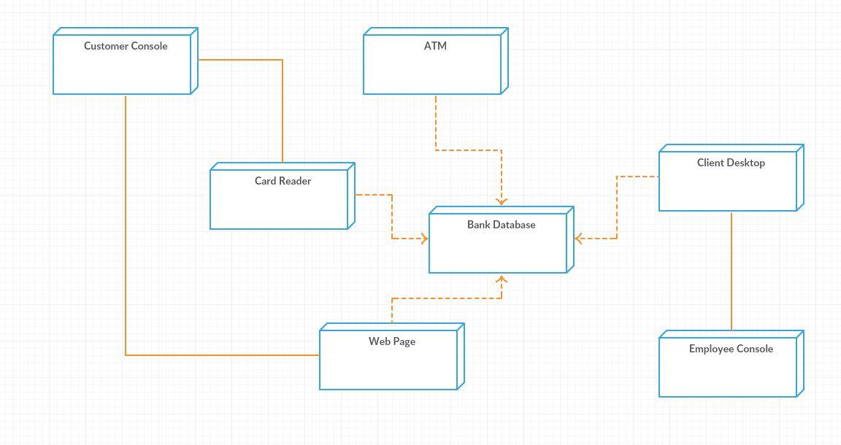
В диаграмме развертывания рассматривается частный случай обслуживания клиента через банкомат.

